Slide 1
STF&LTF and SIG
Presenter：11911303 吉辰卿

Slide 2
1
Task Overall
2
Ideas and Method
目
录
3
Task 1 Solution
4
Task 2 Solution
5
Task 3 Solution
6
Summary and Experience

Slide 3
1
Task Overall

Slide 4

1
Task Overall
Task Overall
STF and LTF:
Task 1.Given a SNR level, you should try sufficient times to measure the arrival detection probability of STF. Please elaborate your detection method, and plot the curve of arrival detection probability versus the SNR level.
Task 2.Given a SNR level, you should try sufficient times to measure the synchronization error distribution of LTF. Channel can be AWGN, multipath channel with noise is a plus. Please elaborate your detection method, and plot the curve of error variance versus the SNR level.
SIG:
Task 3. Please use one example to show how the L-SIG field is transformed to one OFDM symbol.

Slide 5
2
Ideas and Methods

Slide 6
2
Ideas and Methods
Task 1 &2
前两个问题在实现形式上有些类似，我们可以利用课件上检测STF与LTF到达时间的代码。但是这里注意的是，对于STF的到达检测，我们最好使用互相关进行检测。因为对于STF到达时间的检测，互相关相比于自相关产生的峰值信息更加离散，所得到的最高峰值也更加准确。对于LTF，我们只能使用课件上所提到的互相关方法进行检测。
同时，这两个问题都需要我们考虑信噪不同的条件下对检测到达的准确度或同步错误的方差分布。其本质是为了检测当信道噪声不断增加时，STF与LTF对到达时间检测或同步接收信号准确度的影响。根据理论分析：当信噪比越大时，STF或LTF的检测与同步性能越差。因此，我们对STF与LTF分别进行实验时，我们要尽可能分别为STF与LTF找到一个信噪比的阈值，使得STF或LTF在这个噪声阈值之下时，其检测到达时间或同步接收信号的性能良好。
还有一个值得注意的问题就是信道的产生。AWGN信道的产生方式很简单，我们只需要在MATLAB中产生某一取值范围的随机数即可。同时，对于多径效应的模拟，我们可以仿照课件中对多径信道的模拟方式进行相关的代码编写。对于多径中间隔的时间的确定(插入多少个0)，也是我们本次实验值得探索的一个问题。

Slide 7
2
Ideas and Methods
Task 1 &2
其次，对于这两个问题中的某些量，我们可以做出如下假设：
1. 我们假设STF或LTF的信号功率为0dB，这是由于在无线通信实验中，我们通常使用信号功率为0dB进行实验，而我们的噪声功率可以假设为0到20dB不等。这看似有点不太合理，毕竟噪声的功率更大。当然，在实际的MATLAB编程中，我们仅仅是将噪声功率的范围设置为0到20并加入到AWGN信道中(我们利用生成随机数的形式来模拟AWGN信道)。因此，信号功率的假设值(0dB)并不会对我们的实验结果产生什么影响，只是分析信噪比的时候稍微简便了一些。
2.我们假设我们监听信道的时间间隔范围为1-1000，并且我们在第601个时间间隔内插入我们的STF或LTF。由于一个STF或LTF符号持续的时间间隔为160个时间间隔，因此，我们插入的STF或LTF占据在信道时间的第601-760的时间间隔中。

Slide 8
2
Ideas and Methods
Task 1 &2
最后，对于这两个Task实验的具体算法逻辑，我们可以参考课件。也就是说，我们可以进行重复的100次实验，每一次实验的检测方法对于STF与LTF都是一样的(互相关)。对于每次实验，如果我们进行互相关后的最高峰值所在的时刻为我们插入STF/LTF的时刻时，则检测/同步成功，否则检测/同步失败。最后，我们利用一个successful/fail变量来统计这100次实验中成功或失败的总次数，作为我们计算到达检测概率与同步错误方差的依据。同时，通过检测结果，我们发现当我们以100次实验作为一次统计时，我们画出的SNR vs 检测概率/同步错误误差具在某些SNR处具有很大的波动性，并不能体现出一个很好的正相关或负相关的趋势。因此，对于同一个噪声功率，我们还需要进行多次统计，来减少这种因为统计次数过少而产生的实验结果的波动性。

Slide 9
2
Ideas and Methods
Task 3
对于说明L-SIG字段是如何被转化为一个OFDM符号，我们首先应该熟悉L-SIG字段的产生方式以及L-SIG转化为OFDM符号所经历的主要过程。在清楚地掌握了以上内容后，我们可以尝试自己设计一个或寻找一个24bit的L-SIG序列，之后，通过L-SIG转化为OFDMsymbol的主要过程，我们可以得到每一步后L-SIG经过处理后的结果。最后，结合CP的添加，我们便可以详细的说明L-SIG转化为一个OFDM符号的全部过程。值得注意的是，对于L-SIG的生成和L-SIG转化为OFDM符号时导频序列的添加，我们还需要参考IEEE 802.11文档。

Slide 10
3
Task 1 Solution

Slide 11
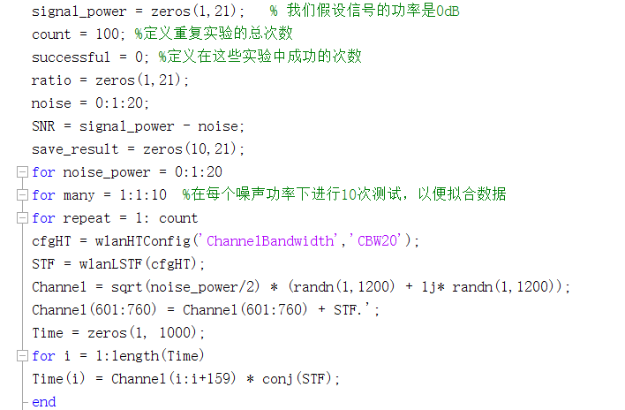
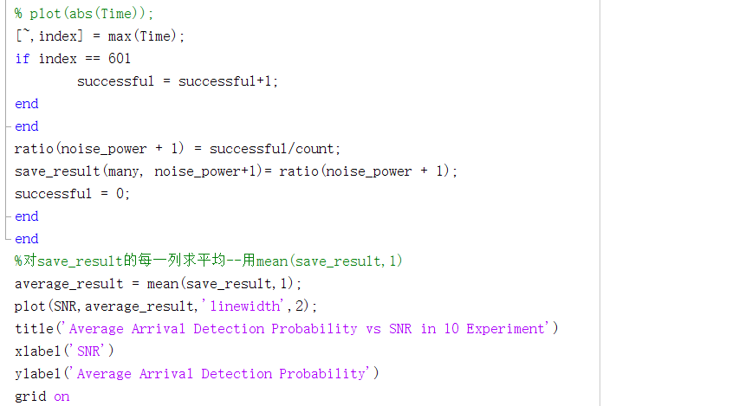
3
Task 1 Solution
3.1 Code Presentation

Slide 12
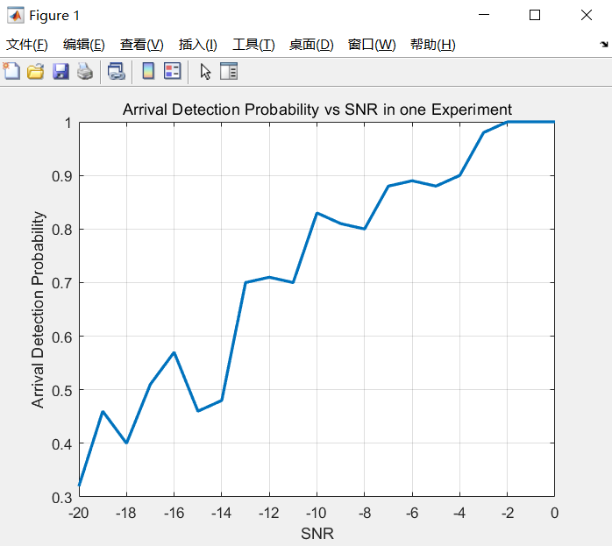
3
Task 1 Solution
3.2 Result Presentation & Discussion
我们首先只进行一次统计(一次统计中包含100次实验，以100次实验中检测成功的次数来计算到达检测的概率)。从左图中的结果我们可以和看出：当噪声功率从0dB增加到20dB时(也就是SNR从0降低到-20时)，到达检测的概率整体呈现出不断下降的趋势。这和我们的理论分析是吻合的，即噪声越大，STF的插入时间通过自相关检测的结果就容易受到噪声干扰，使得对最大峰值的检测产生了一定的偏差。但是左图的图像并不是一个良好的单调趋势，而是在某些SNR处波动很大，不断跳跃。因此，我们还需要对每一个SNR进行多次统计，以便消除实验结果的偶然性、波动性，使得实验结果更具有说服力。
在一次统计中的信噪比与到达检测可能性之间的关系

Slide 13
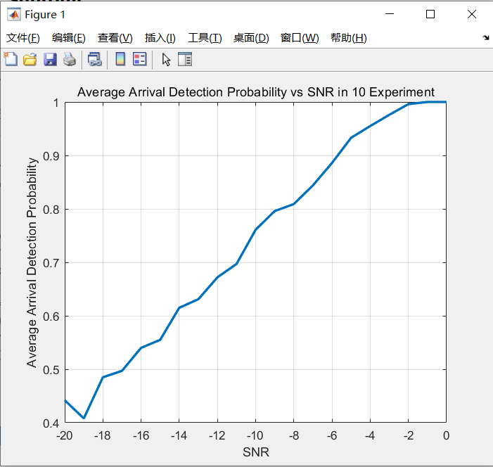
3
Task 1 Solution
3.2 Result Presentation & Discussion
基于从上一个ppt中的分析，我们对每一个SNR进行了10次统计，通过对每一个SNR下的10个到达检测概率求平均值得到我们的结果。从左图可以看出，现在的曲线和上一张ppt相比平滑了很多(当然在某些SNR处也有一些起伏跳跃)。从左图我们可以清晰的看出，当噪声功率为0-2dB时，到达检测的概率几乎是100%，也就是当噪声功率较低的情况下每次实验均能很好的检测到STF的插入时间。但是，当噪声功率大于2dB时，到达检测概率就开始不断下降，最后当噪声功率达到17dB的时候，到达检测的概率甚至已经低于50%了。这些实验数据和我们的理论分析是完全一致的，即噪声越大，对我们互相关检测的干扰也就越大，检测成功的概率也就不断下降。
在10次统计中的信噪比与到达检测可能性之间的关系

Slide 14
3
Task 1 Solution
3.3 Summary
通过前面的结果展示，我们可以看到，我们的实验结果很好地符合我们的理论预期。由于我电脑硬件的限制，对于每个SNR，我只选取了10次统计。事实上，当统计次数增加的时候，我们最后得到的图像将会拟合成一条很平滑的线，这样的实验结果会更加精确。
不过也没有关系，我们的实验结果已经能反映出问题了。如果将90%及以上作为我们STF检测到达时间可能性的阈值的话，也就是当检测概率在90%以上，我们就认为我们的检测效果比较好。那么对于STF，我们对应的阈值SNR大约在-5左右。也就是当我们的噪声功率低于5dB的时候，我们就可以认为对于STF，我们的到达检测时间是基本准确的，因为噪声的引入对我们的检测时间带来偏差可以忽略不计。

Slide 15
4
Task 2 Solution

Slide 16
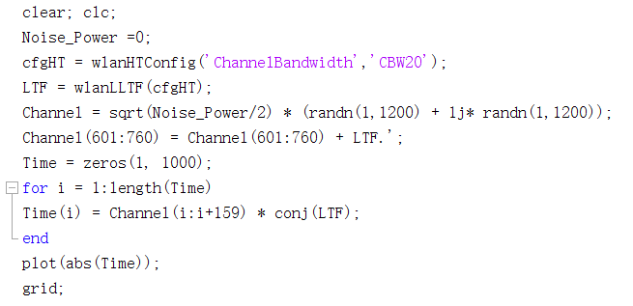
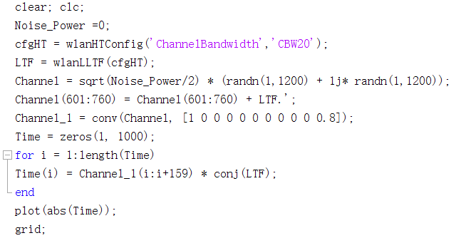
4
Task 2 Solution
4.1 Code Presentation
利用自相关方法产生的LTF同步检测图像
（左图为AWGN单信道，右图增加了多径效应。因为和课件上的检测程序有些不同，我还是在这里放一下代码)

Slide 17
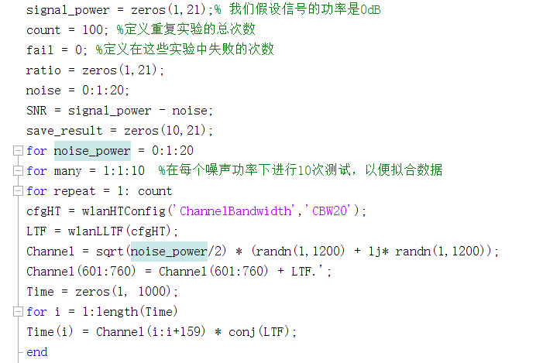
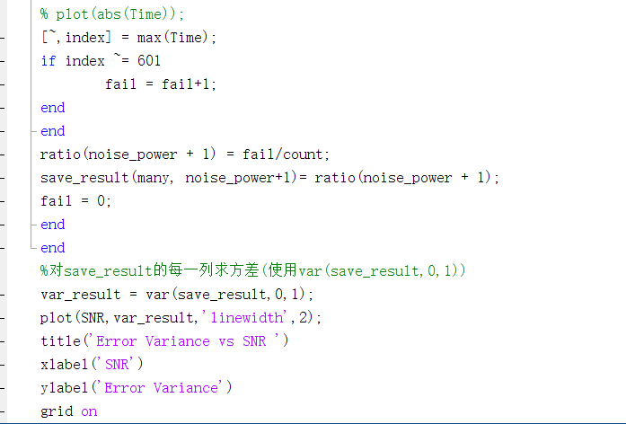
4
Task 2 Solution
4.1 Code Presentation
在AWGN信道下模拟LTF同步误差方差与信噪比之间的关系，每个SNR的统计次数为10

Slide 18
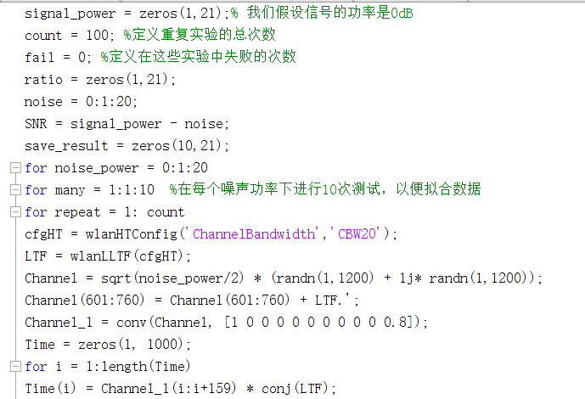
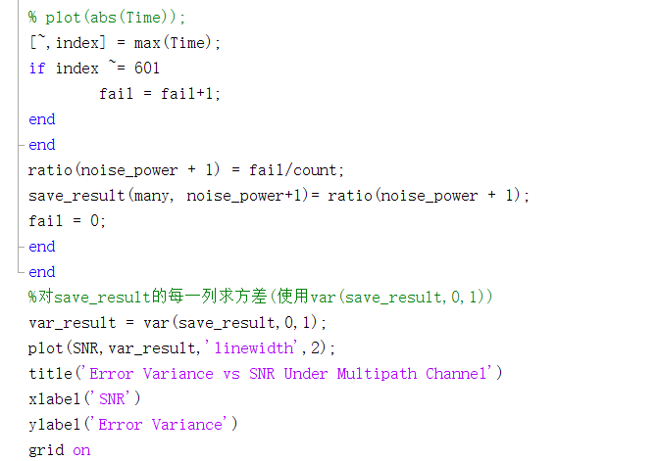
4
Task 2 Solution
4.1 Code Presentation
在多径效应下模拟LTF同步误差方差与信噪比之间的关系，每个SNR的统计次数为10

Slide 19
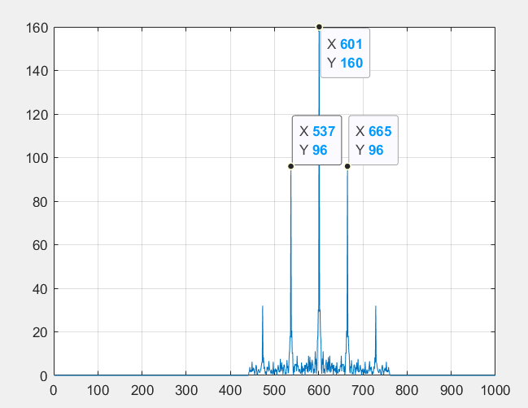
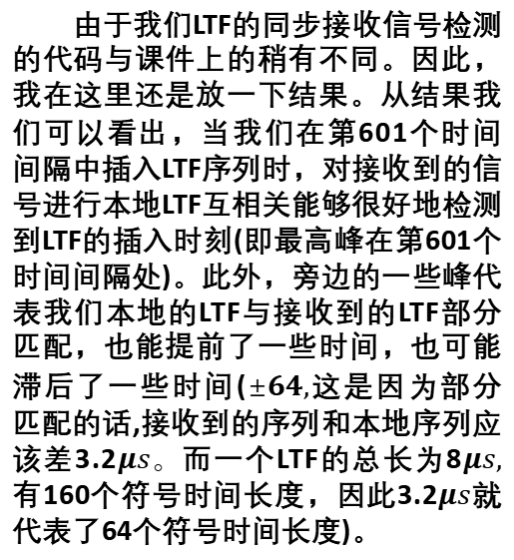
4
Task 2 Solution
4.2 Result Presentation & Discussion
由于我们LTF的同步接收信号检测的代码与课件上的稍有不同。因此，我在这里还是放一下结果。从结果我们可以看出，当我们在第601个时间间隔中插入LTF序列时，对接收到的信号进行本地LTF互相关能够很好地检测到LTF的插入时刻(即最高峰在第601个时间间隔处)。此外，旁边的一些峰代表我们本地的LTF与接收到的LTF部分匹配，也能提前了一些时间，也可能滞后了一些时间($±64,$这是因为部分匹配的话,接收到的序列和本地序列应该差3.2$μs。$而一个LTF的总长为8$μs,$有160个符号时间长度，因此3.2$μs$就代表了64个符号时间长度)。
AWGN信道下LTF同步接收信号的检测

Slide 20
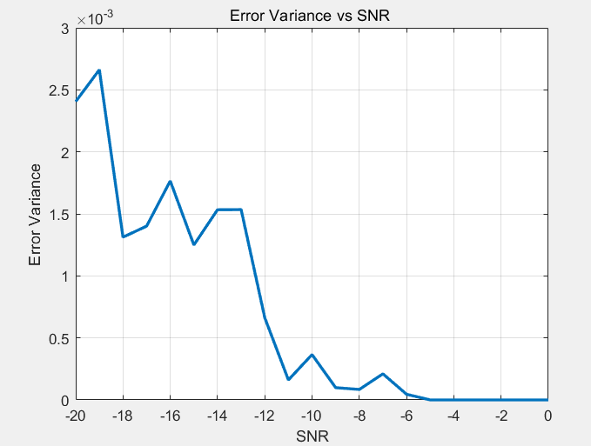
4
Task 2 Solution
4.2 Result Presentation & Discussion
首先在AWGN信道下，我们进行了10次统计，每次统计中进行了100次实验。在每次实验中，我们检测：如果最高峰值不在601处，则表明接收到的LTF与本地序列并不同步，出现错误。将这100实验中出现的错误实验数除以100即可得到错误率，通过10次统计计算出的错误率方差与信噪比的关系如左图所示。从左图可以看出：随着噪声功率的增大，错误率的方差呈现增大的趋势，但是由于统计次数过少的缘故在某些SNR处错误方差呈现出了一些起伏与波动。
AWGN信道下同步错误率方差与信噪比之间的关系

Slide 21
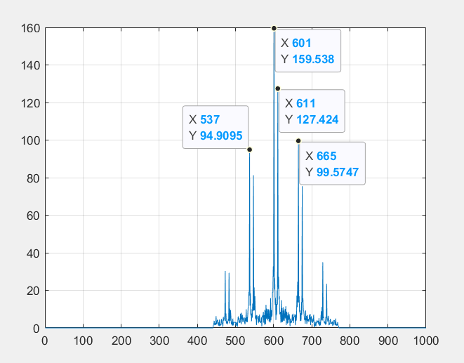
4
Task 2 Solution
4.2 Result Presentation & Discussion
接下来，我们模拟多径效应下对LTF的同步性检测。在前面的代码中，我们展示了我们生成多径信道的方法：就是用加入LTF之后的信道和一个行向量进行卷积，这个行向量第一个元素为1，在间隔了一个0之后最后一个元素是0.8(比第一个元素小，模拟经过绕射、散射的衰减信号经过一些时间间隔后抵达接收机的过程)。那么将这个与多径效应结合的信道通过互相关方法后得到的图像如左图所示。从图中可以看到，多径效应产生的峰值紧挨着原信道产生的峰值，且最高的峰值仍然是原信道我们插入LTF序列的时刻。因此，当噪声功率较小(左图的噪声功率为0，仅存在AWGN信道插入的高斯白噪声)的情况下，即便传播过程中产生多径效应，LTF在接收机处也能达到不错的同步效果。
多径效应下LTF同步接收信号的检测

Slide 22
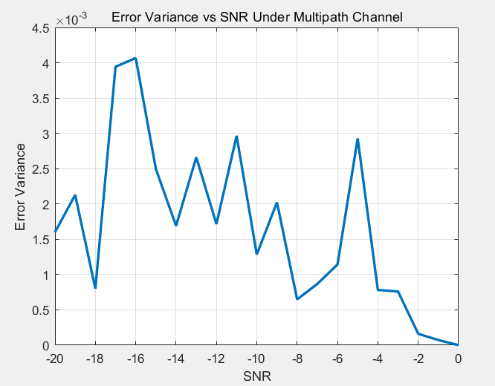
4
Task 2 Solution
4.2 Result Presentation & Discussion
之后，与AWGN信道的仿真方式相似。我们仍然在每个SNR之下进行了10次统计，而每次统计包含了100次实验。这100次实验中，我们对同步错误的计算方式和上面完全相同，通过10次统计计算出这些同步错误的方差并绘制到左图。从左图可以看出，相比无多径效应的AWGN信道，在不同信噪比下多径效应产生的错误的方差起伏更加剧烈。虽然在噪声功率较小的情况下错误方差随噪声功率的增加近似增长，但是噪声功率一大，产生错误的方差的起伏跨度就远大于AWGN信道。这其实反应了一个问题，当存在多径效应是，当噪声功率较低的时候，接收机还是能正确同步出LTF序列的位置；但是当噪声功率增大的时候，多径效应对我们同步LTF序列产生的干扰就体现出来了。
但是通过同步误差的方差来推断同步误差似乎不是那么直观。因此接下来我们分别绘制了在AWGN信道与多径信道下同步误差与信噪比之间的关系，见下一页ppt。
多径效应下同步错误率方差与信噪比之间的关系

Slide 23
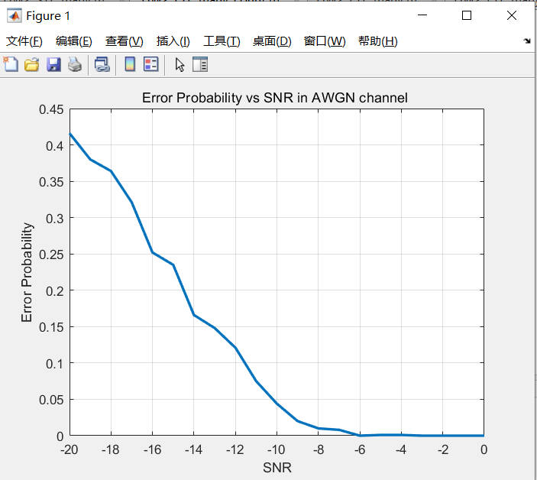
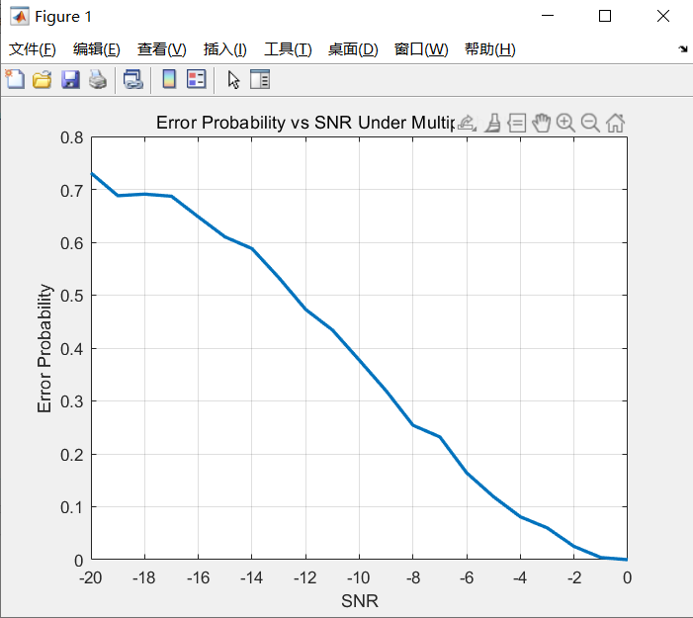
4
Task 2 Solution
4.2 Result Presentation & Discussion
AWGN信道下同步错误率与信噪比之间的关系
多径效应下同步错误率与信噪比之间的关系

Slide 24
4
Task 2 Solution
4.2 Result Presentation & Discussion
通过上一张ppt的对比，我们能够清楚的看到：当为AWGN信道增添多径效应的时候，接收机对LTF的同步误差在不同信噪比下均高于不存在多径效应的情形。因此，到这里我们能得到的结论就很直观了：在信噪比较大的情况下，多径效应的存在严重干扰了接收机对LTF序列的正确同步，使得同步错误的概率显著增大。
至此，我们Task2就基本完成了，但是似乎应该需要再探究一个内容：就是多径效应中原信号与经过散射、绕射等信号到达接收机的时间间隔对接收机正确同步原信号LTF序列的影响。因此，针对这个拓展问题，我们设计的实验方案见下一张ppt所示。

Slide 25
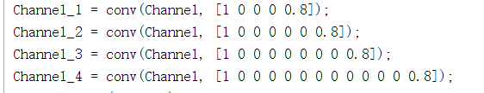
4
Task 2 Solution
4.3 Extended Exploration of Task 2
在前面的实验，我们在设计多径信道的时候是在原信号与反射、绕射信号中间添加了9个0来模拟原信号与反射、绕射信号到达接收机的时间间隔。在这一环节中，我们改变插入的0的数目，来看看改变原信号与反射、绕射信号到达接收机的时间间隔对接收机同步LTF序列产生的错误与错误方差的影响。如左下图所示，我们可以改变插入的0的数目(3,5,7,11)来进行探究，探究结果见后面的ppt。
前面实验中添加的多径效应实现代码
本次探究中我们可以改变插入的0的数目

Slide 26
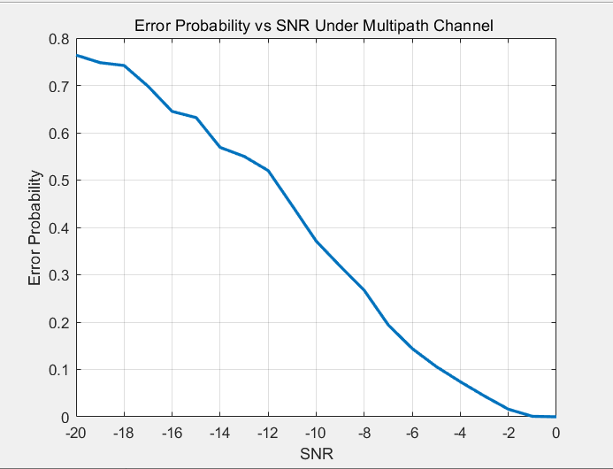
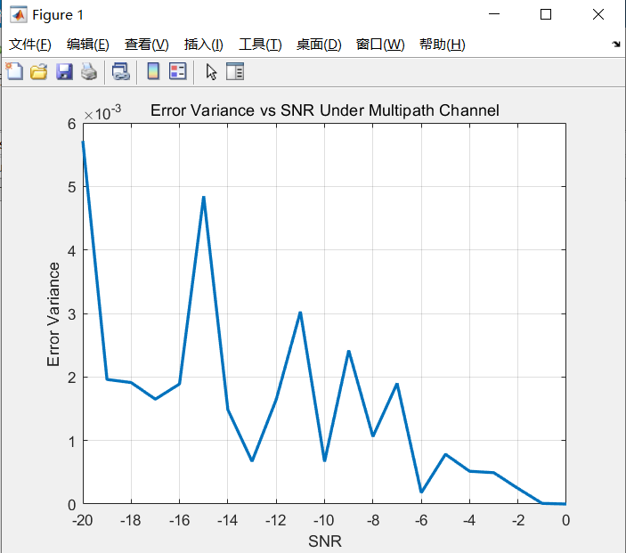
4
Task 2 Solution
4.3 Extended Exploration of Task 2
多径效应下同步错误与信噪比之间的关系(中间插入3个0)
多径效应下同步错误方差与信噪比之间的关系(中间插入3个0)

Slide 27
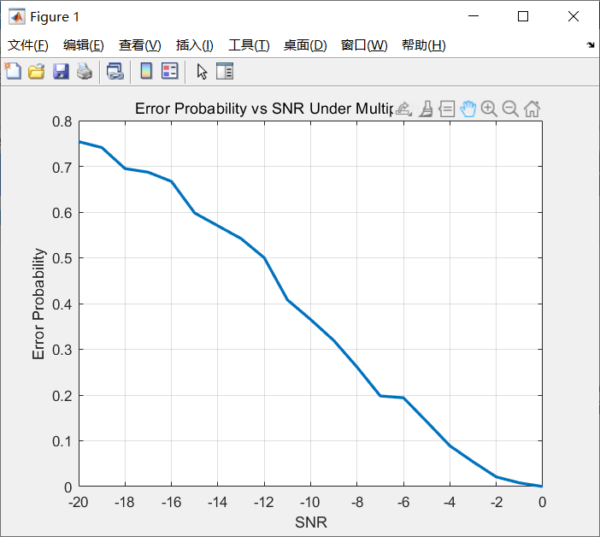
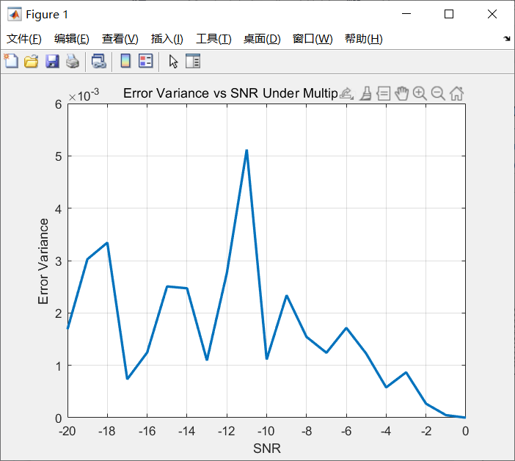
4
Task 2 Solution
4.3 Extended Exploration of Task 2
多径效应下同步错误与信噪比之间的关系(中间插入5个0)
多径效应下同步错误方差与信噪比之间的关系(中间插入5个0)

Slide 28
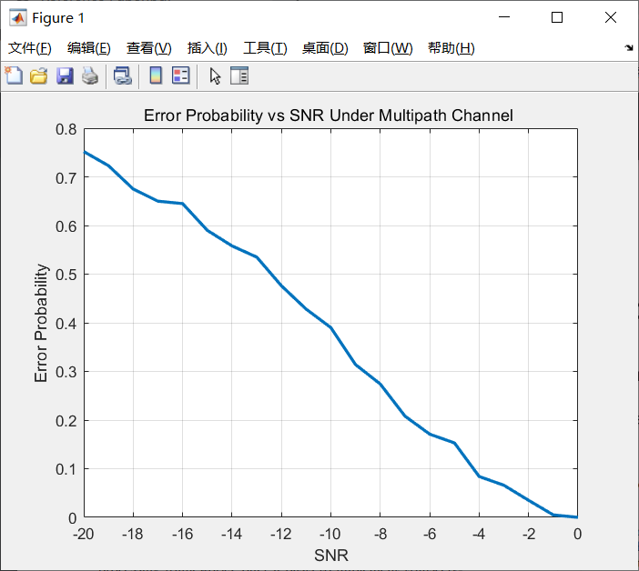
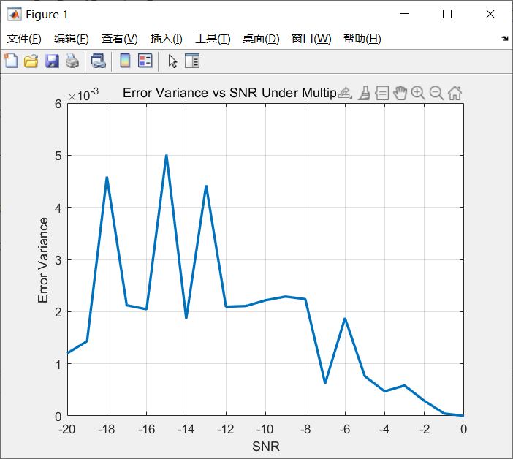
4
Task 2 Solution
4.3 Extended Exploration of Task 2
多径效应下同步错误与信噪比之间的关系(中间插入7个0)
多径效应下同步错误方差与信噪比之间的关系(中间插入7个0)

Slide 29

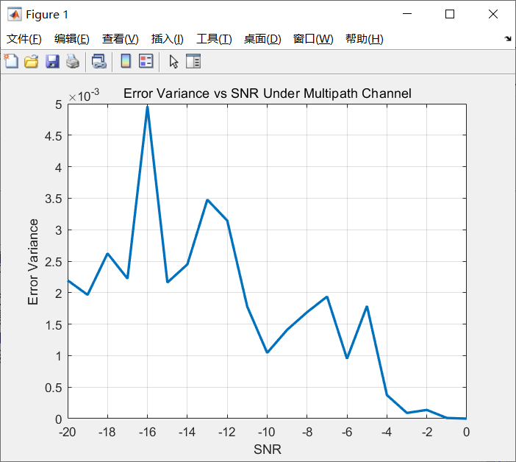
4
Task 2 Solution
4.3 Extended Exploration of Task 2
多径效应下同步错误与信噪比之间的关系(中间插入11个0)
多径效应下同步错误方差与信噪比之间的关系(中间插入11个0)

Slide 30
4
Task 2 Solution
4.4 Result explanation of extended of Task 2 & Summary
通过上面的结果，我们可以看到，随着插入的0的数目增大，接收机对LTF序列同步错误似乎基本上没有什么变化。但是同步错误的方差却随着插入的0的数目增大的时候有着普遍减小的趋势。也就是说，当原信号与散射信号抵达接收机的间隔越大时，接收机对LTF序列的同步更加稳定与可靠，虽然错误率没有一个明显的减少。这和我们的理论也是相符的，因为插入的0的数目越多，也就意味着原信号与散射信号的时间间隔更长，接收机更易于将这两个信号的峰值区分开来，减少了每次统计中同步错误波动的偶然性，使得同步LTF序列的稳定性大大提高
至此，我们Task2值得探究的内容已经基本上探究完毕了。可以得到的核心结论就是：多径效应的存在可以影响接收机同步LTF序列的性能。且同步错误率与错误的方差比纯AWGN信道都有着明显的增长。同时，在多径效应中，原信号与散射信号抵达接收机的时间间隔也影响了接收机的同步性能。时间间隔越大，接收机同步LTF序列的稳定性越高。

Slide 31
5
Task 3 Solution

Slide 32
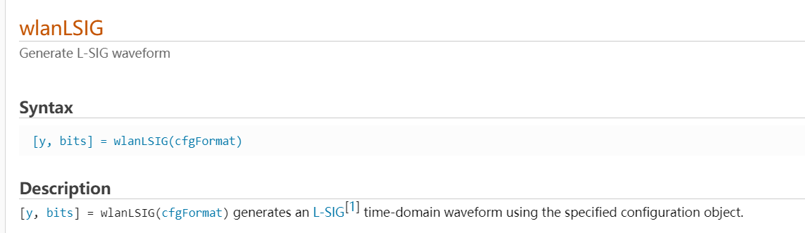
5
Task 3 Solution
Transform L-SIG Field to One OFDM Symbol
首先， L-SIG字段转化为一个OFDM符号将经历如下过程:
生成SIG字段的比特信息---卷积编码(BCC编码)---交织---符号映射(BPSK)---插入导频序列----进行循环移位---通过IFFT变换到时域---插入循环前缀。接下来，我将具体对这些过程进行举例说明：
1.生成SIG字段的比特信息：
在SIG字段比特信息的生成过程中，我们可以使用MATLAB中自带的工具包WLAN Toolbox中的wlanLSIG来生成L-SIG字段的比特信息，如下所示。(MATLAB代码见下一张ppt)

Slide 33
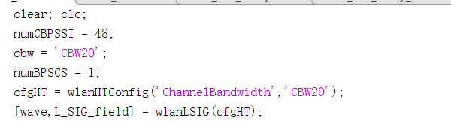
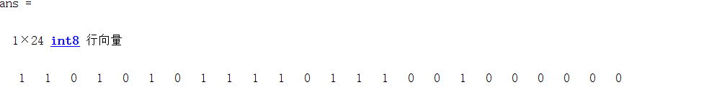
5
Task 3 Solution
Transform L-SIG Field to One OFDM Symbol
1.生成SIG字段的比特信息：(接上一页ppt)
至此，我们L-SIG字段的比特信息就生成了，其储存在变量L_SIG_field中，如下所示：
L_SIG_field中储存的L-SIG字段的比特信息(1*24的矩阵)

Slide 34
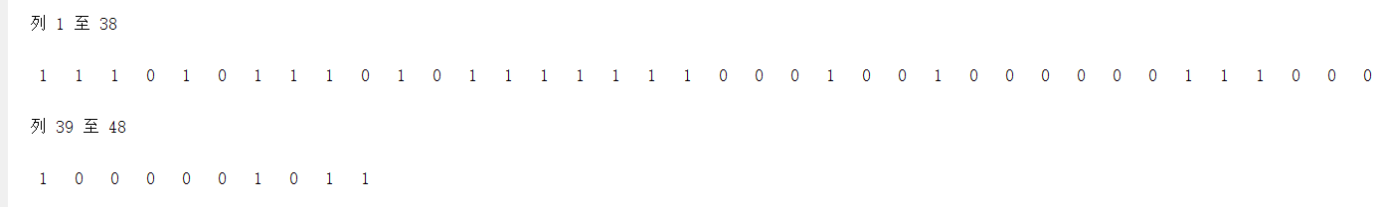
5
Task 3 Solution
Transform L-SIG Field to One OFDM Symbol
2. 对比特信息进行BCC(1/2)编码
同样，WLAN Toolbox为我们提供了很多函数方便我们进行编码，在这个环节，我们使用Toolbox中的 wlanBCCEncode函数对上一步得到的比特信息进行BCC编码，代码和输入如下所示：
对L-SIG的比特信息进行BCC编码
对L-SIG的比特信息进行BCC编码后的输出比特信息(1*48的矩阵)

Slide 35
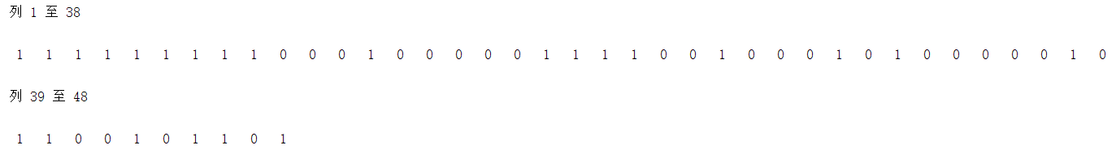
5
Task 3 Solution
Transform L-SIG Field to One OFDM Symbol
3. 对编码后的信息进行交织处理
在这个环节，我们使用WLAN Toolbox中的 wlanBCCInterleave函数对上一步得到的编码后信息交织，目的是为了提高接收机对编码信息的纠错能力。代码和输入如下所示：
对编码后的比特信息进行交织
对编码后的比特信息进行交织后的输出比特信息(1*48的矩阵)

Slide 36
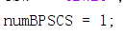
5
Task 3 Solution
Transform L-SIG Field to One OFDM Symbol
4.对交织之后的数据进行符号映射，对于L-SIG字段来说，其采用的映射方式为BPSK。
通常将此步之前的处理称为bit域处理，此步之后的处理称为频域处理，对于L-SIG字段来说，其采用的QAM映射为BPSK；
在这个环节，我们使用WLAN Toolbox中的 wlanConstellationMap函数对上一步得到的比特信息进行BPSK符号映射。代码和输入如下所示：(输出矩阵见下一张ppt，太大了放不下~)
对交织后的比特信息进行符号映射

Slide 37
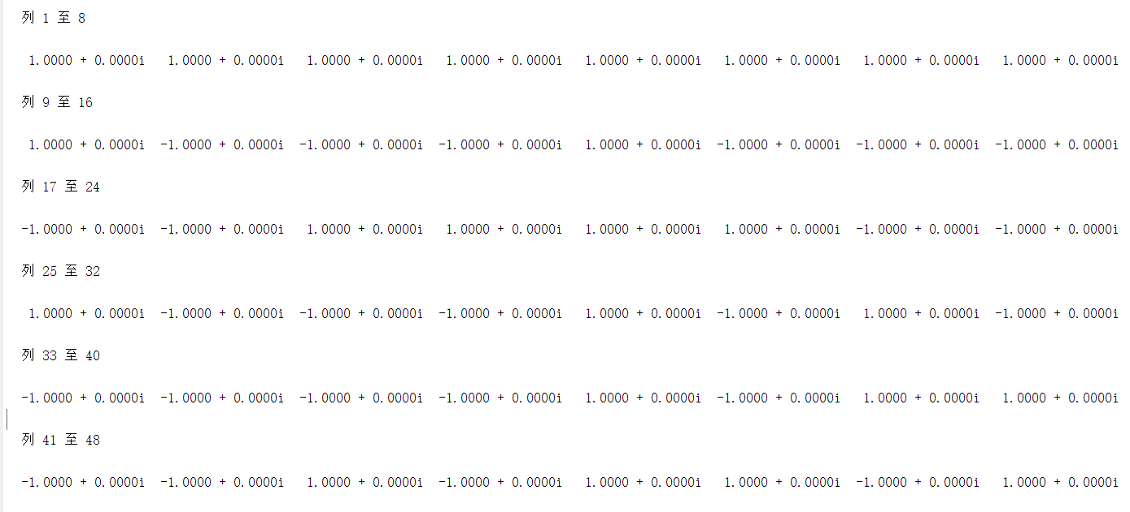
5
Task 3 Solution
Transform L-SIG Field to One OFDM Symbol
对交织后的比特信息进行符号映射后的输出(1*48的矩阵)

Slide 38
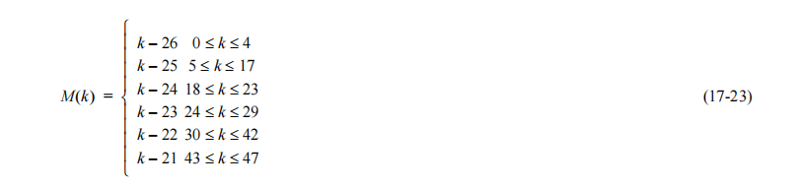
5
Task 3 Solution
Transform L-SIG Field to One OFDM Symbol
5. 映射到频域后的数据只包括48个子载波，根据协议还需要在其中从插入4个导频子载波的数据，并补齐前后空闲子载波以及代表直流分量的子载波(DC子载波)。
从刚刚符号映射的结果我们以看到，输出的矩阵只含有48个元素，而缺少OFDM符号中重要的组成部分---导频与直流分量(DC)。因此，在这一环节中，我们要为上一步的输出插入导频与直流分量。插入的方法见IEEE 802.11文档中的公式17-23：(我会在下一张ppt介绍怎么插入的)
导频和直流分量的插入方法

Slide 39
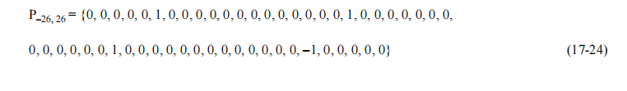
5
Task 3 Solution
Transform L-SIG Field to One OFDM Symbol
5. 映射到频域后的数据只包括48个子载波，根据协议还需要在其中从插入4个导频子载波的数据，并补齐前后空闲子载波以及代表直流分量的子载波(DC子载波)。
上页ppt中的式子告诉了我们导频与直流分量该怎么插入，方法如下：
将步骤4中得到的输出的1*48的矩阵中每一个元素进行编号，将这个编号记为k，范围是0-47。之后，按照上页ppt中的表达式，对每一个元素的k进行变换，变换后的所有元素的k值就落到了【-26，26】这个区间。那么现在只有48个k值，而区间长度为53，因此剩下的5个位置就是我们插入导频子载波与直流分量的位置。经过计算，可以得到插入的这5个位置分别在新序列的【-21，-7，0，7，21】这5个位置插入。那么这5个位置分别该插入什么值呢？IEEE 802.11文档里面页有说明，如下所示：
导频和直流分量在这5个位置的插入值

Slide 40
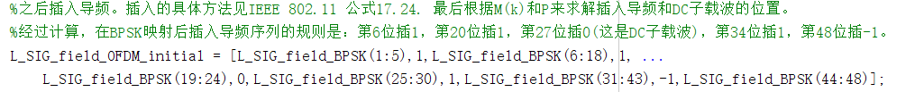
5
Task 3 Solution
Transform L-SIG Field to One OFDM Symbol
5. 映射到频域后的数据只包括48个子载波，根据协议还需要在其中从插入4个导频子载波的数据，并补齐前后空闲子载波以及代表直流分量的子载波(DC子载波)。
通过上页ppt的图，向量P不为0的位置刚好是我们需要插入的这5个位置，而这些位置在向量P上对应的值就是我们应该插入的导频或直流分量的值。
因此，插入的方案是这样的：
在新序列的【-21，-7，0，7，21】这5个位置分别插入【1，1，0，1，-1】
MATLAB代码和结果如下所示：(这一步的输出结果矩阵见下一页ppt)
向步骤4中输出的矩阵插入导频与直流分量

Slide 41
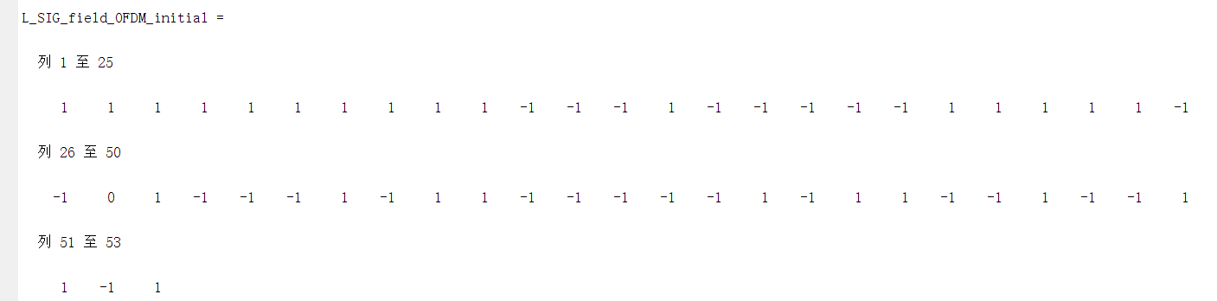
5
Task 3 Solution
Transform L-SIG Field to One OFDM Symbol
向步骤4中输出的矩阵插入导频与直流分量后的输出矩阵(1*53的矩阵)

Slide 42
5
Task 3 Solution
Transform L-SIG Field to One OFDM Symbol
5. 映射到频域后的数据只包括48个子载波，根据协议还需要在其中从插入4个导频子载波的数据，并补齐前后空闲子载波以及代表直流分量的子载波(DC子载波)。
之后，由于一个OFDM有64个子载波，而我们现在只有53个子载波，因此我们需要在刚刚产生的矩阵的首尾插入0，使得矩阵的长度为64，从而补齐前后的空闲子载波。MATLAB代码和结果如下：(结果见下一页ppt)
向上一步的输出矩阵中补齐前后的空闲子载波

Slide 43
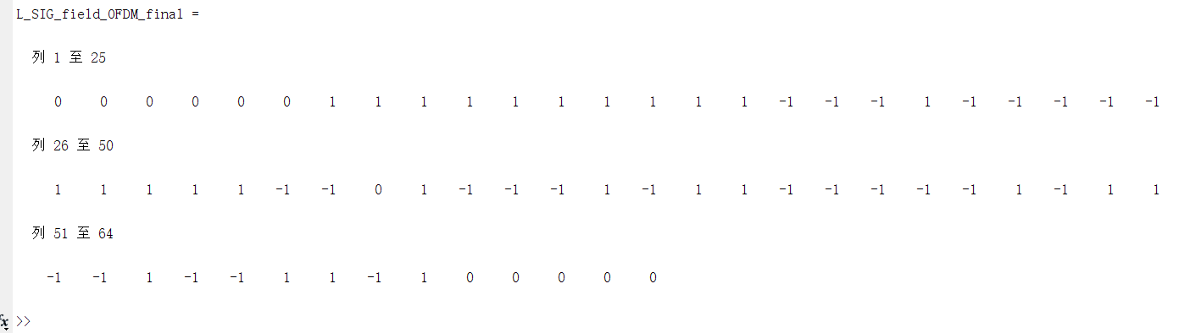
5
Task 3 Solution
Transform L-SIG Field to One OFDM Symbol
向上一步的输出矩阵中补齐前后的空闲子载波后的输出矩阵(1*64的矩阵)

Slide 44
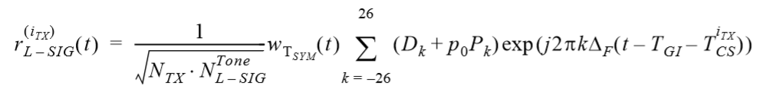
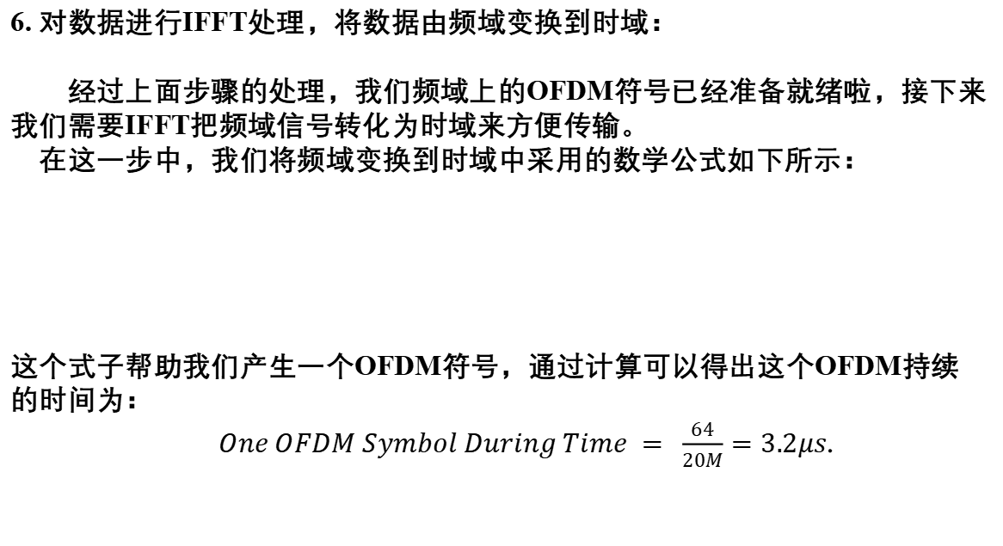
5
Task 3 Solution
Transform L-SIG Field to One OFDM Symbol
6. 对数据进行IFFT处理，将数据由频域变换到时域：
经过上面步骤的处理，我们频域上的OFDM符号已经准备就绪啦，接下来我们需要IFFT把频域信号转化为时域来方便传输。
在这一步中，我们将频域变换到时域中采用的数学公式如下所示：
这个式子帮助我们产生一个OFDM符号，通过计算可以得出这个OFDM持续 的时间为：
$One OFDM Symbol During Time = \frac{64}{20M}=3.2μs$.

Slide 45
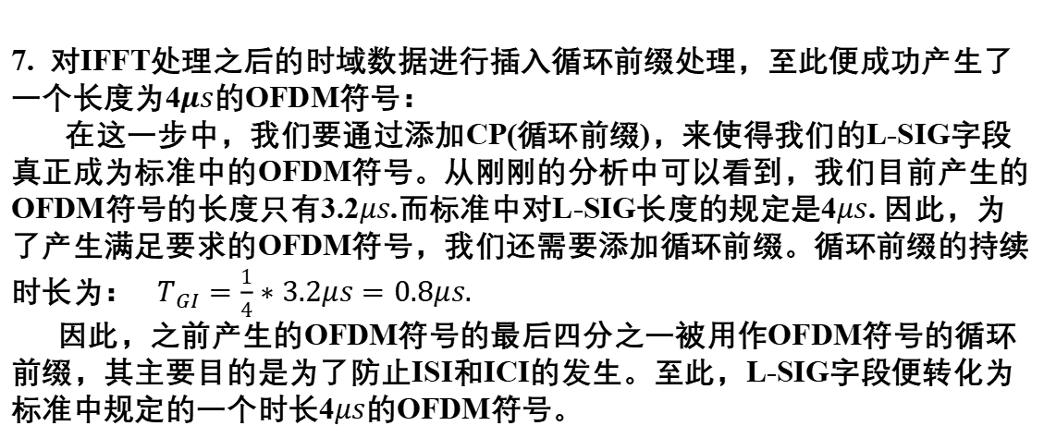
5
Task 3 Solution
Transform L-SIG Field to One OFDM Symbol
7. 对IFFT处理之后的时域数据进行插入循环前缀处理，至此便成功产生了一个长度为4$μs$的OFDM符号：
在这一步中，我们要通过添加CP(循环前缀)，来使得我们的L-SIG字段真正成为标准中的OFDM符号。从刚刚的分析中可以看到，我们目前产生的OFDM符号的长度只有3.2$μs$.而标准中对L-SIG长度的规定是4$μs$. 因此，为了产生满足要求的OFDM符号，我们还需要添加循环前缀。循环前缀的持续时长为：$T_{GI}=\frac{1}{4}∗3.2μs=0.8μs.$
因此，之前产生的OFDM符号的最后四分之一被用作OFDM符号的循环前缀，其主要目的是为了防止ISI和ICI的发生。至此，L-SIG字段便转化为标准中规定的一个时长4$μs$的OFDM符号。

Slide 46
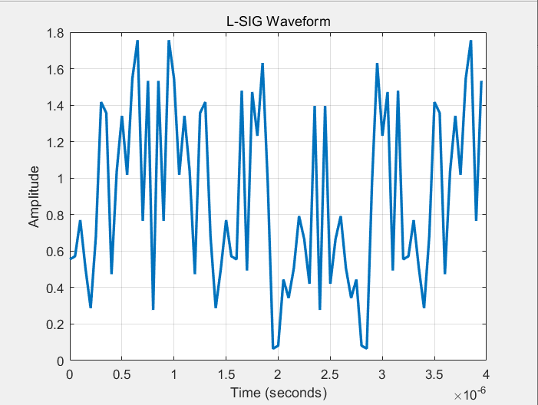
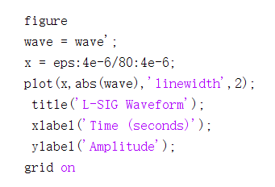
5
Task 3 Solution
Transform L-SIG Field to One OFDM Symbol
最后，让我们绘制一下最终生成的L-SIG OFDM符号在时域上的波形：
生成L-SIG OFDM符号在时域上的波形(由wave生成，为1*80矩阵，时长正好是4$μs$)
生成L-SIG OFDM符号在时域上的波形的代码
生成L-SIG OFDM符号在时域上的波形

Slide 47
6
Summary and Experience

Slide 48
6
Summary and Experience Experience
Summary and Experience
通过完成这次作业，我加深了对STF、LTF和SIG结构的理解。并能够通过比较STF、LTF在检测到达或同步接收序列时候的性能受信道噪声或多径效应的影响。实验的结果与我们所学的理论内容完全一致。
此外，这次实验让我收获最大的是第三部分，为了寻找一个例子来说明L-SIG字段是如何转换为OFDM符号的，我通过查找MATLAB文档，最终在Wlan Toolbox中找到了与生成L-SIG OFDM符号有关的函数。同时通过查找IEEE 802.11文档，我查到了导频序列的插入位置。最后，通过MATLAB一步一步的仿真，我顺利地仿真了整个流程。虽然我们现在所展示的流程中还存在一些没有仿真的步骤，比如对QPSK映射后的L-SIG进行流映射、在IFFT之前对数据进行循环移位与phase rotation处理。但是，通过上面完成的仿真工作，让我对这一块的理论理解更加清晰，也激发了我对前沿通信学习的热情。
最后，我认为这是一次有趣的作业，在查阅文档和资料的时候能发现很多之前理论课讲到的内容，这也是让我感到欣喜的地方。

Slide 49

Thanks for Listening !

